Slide 1

Αισθητήρας Υπερήχων «Το Σόναρ»
facebook.com/schoolspace.chania
http://www.schoolspace.gr

Slide 2
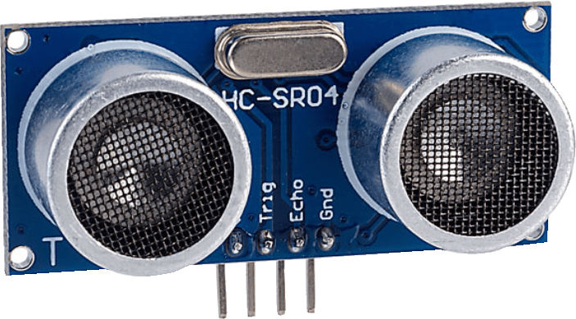
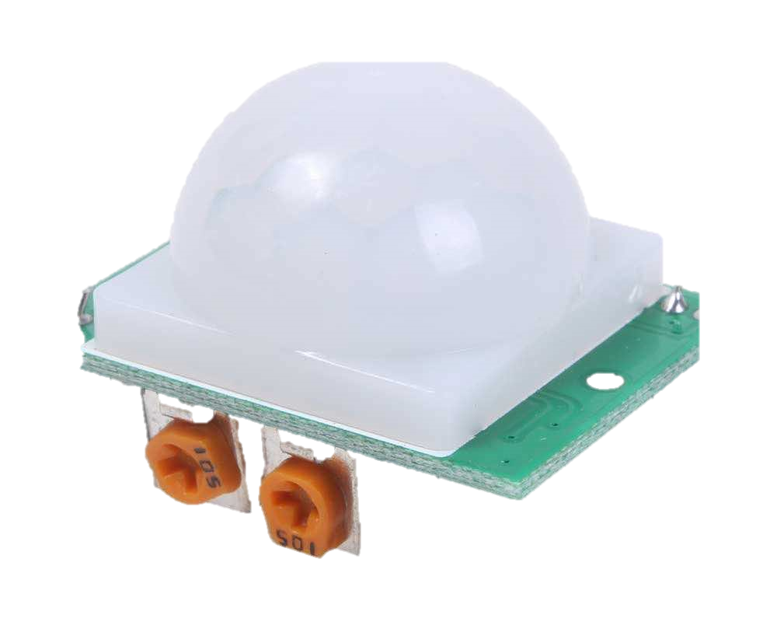
Αισθητήρες Υπερήχων / Υπερύθρων
Ενεργός Αισθητήρας Υπερήχων
Παθητικός Αισθητήρας Υπερύθρων

Slide 3

Παθητικός Αισθητήρας Υπερύθρων
Ανιχνεύει θερμά κινούμενα αντικείμενα
Παθητικός γιατί δεν μεταδίδει κάποιο σήμα

Slide 4
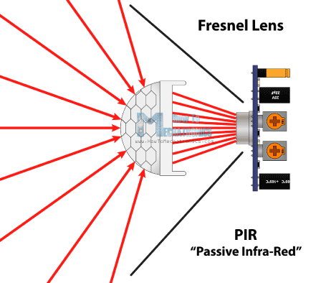
Πως Λειτουργεί

Slide 5
Αισθητήρας Υπερήχων
Μπορεί να χρησιμοποιηθεί για τη μέτρηση αποστάσεων
Γιατί να χρησιμοποιήσουμε υπερήχους και όχι κανονικό ήχο;

Slide 6
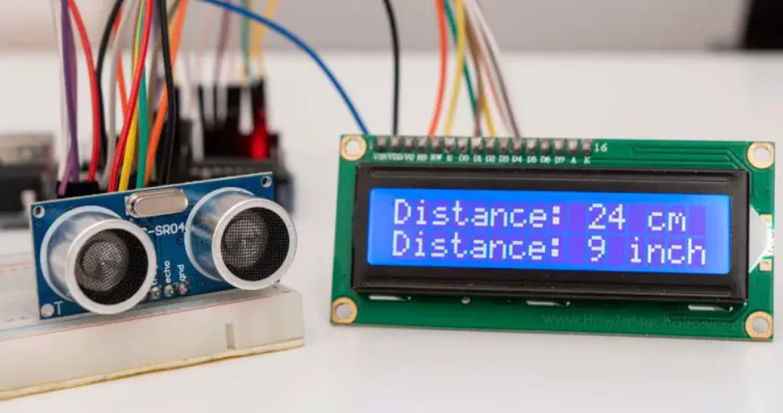
Πως Λειτουργεί;
Στέλνει ένα ηχητικό παλμό (ping) 40000 Hz
Περιμένει να ακούσει την αντανάκλαση του (echo)

Slide 7
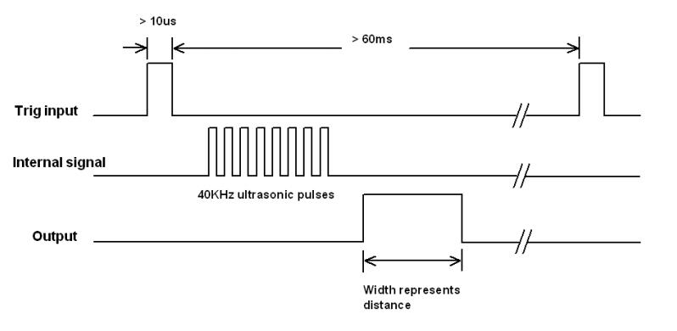
Πως Λειτουργεί;
Πρέπει να μετρήσουμε αυτό το χρόνο
Στέλνουμε παλμό στο Trigger
Λαμβάνουμε αντανάκλαση στο echo
Απόσταση = Χρόνος * Ταχύτητα
Τι πρέπει να προσέξουμε σε σχέση με το χρόνο;

Slide 8
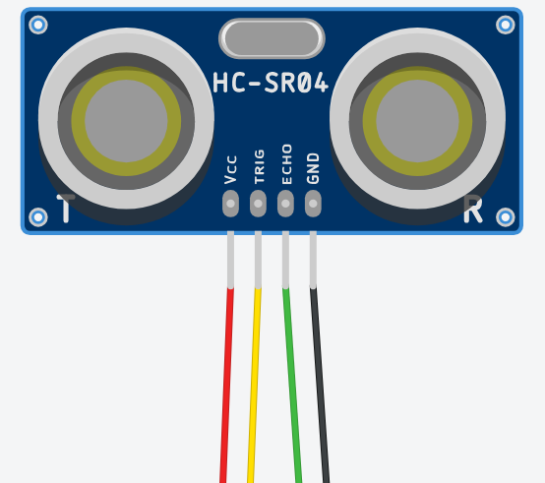
Πως Συνδέεται
GP16 – Trigger
Εξοδος – Στέλνουμε σήμα για να παραχθεί ο υπέρηχος
GP17 – Echo
Είσοδος – Λαμβάνουμε σήμα στην αντανάκλαση
+5V
GP16
GP17
Μέσω διαιρέτη τάσης
GND

Slide 9


Διαιρέτης Τάσης
Ο Διαιρέτης τάσης εξασφαλίζει ότι το Pico δεν θα δεχτεί 5V στην είσοδο!
GP17

Slide 10
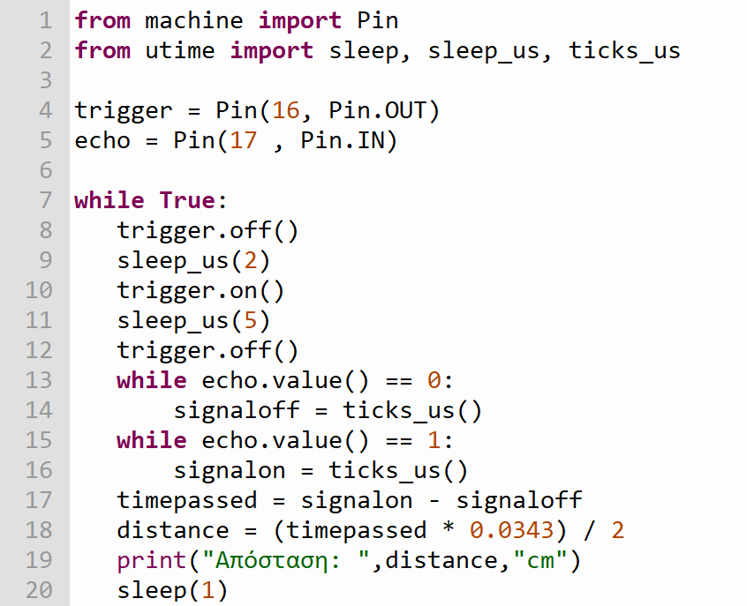
Ένα πρώτο πρόγραμμα

